Slide 1
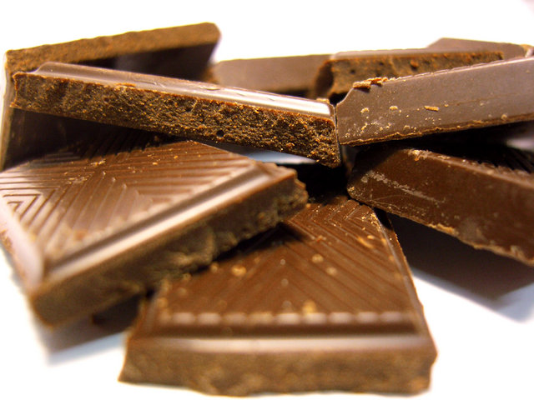
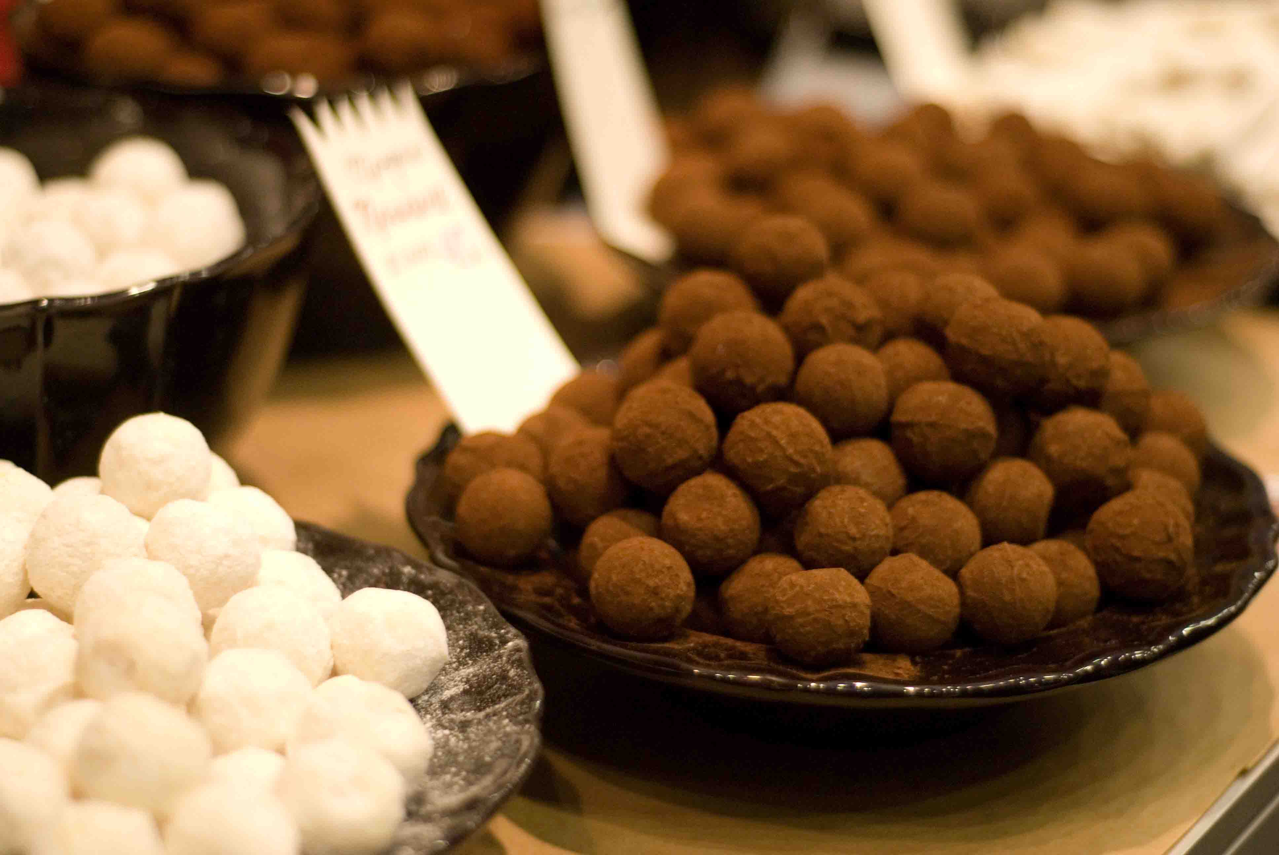
Школьные предметы в шоколаде

Slide 2
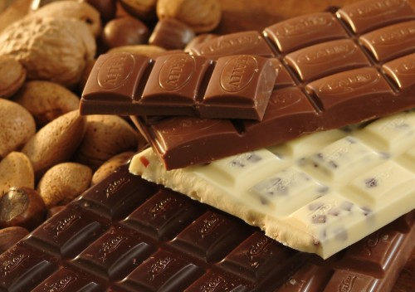
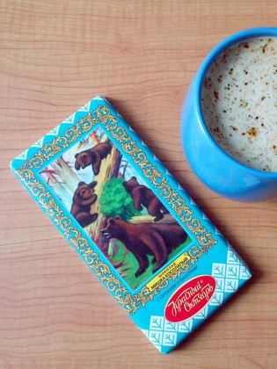
Цель работы
1.Ознакомиться с историей возникновения шоколада и увидеть межпредметные связи
2.Изучить отдельные физические свойства шоколада и его влияние на здоровье человека.

Slide 3
Задачи
Изучить литературные и информационные источники информации
Систематизировать и обобщить собранный материал
Провести эксперименты отдельных физических свойств шоколада

Slide 4
История шоколада
История шоколада началась более 3000 лет назад.
Примерно за 1500 лет до нашей эры в низменностях на берегу Мексиканского залива в Америке возникла цивилизация ольмеков. Их культура оставила нам очень мало, но некоторые лингвисты полагают, что слово "какао" впервые прозвучало как "kakawa" примерно за 1000 лет до нашей эры, в момент расцвета цивилизации ольмеков.

Slide 5
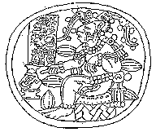
История продолжается
Позднее на смену ольмекам пришла цивилизация майя. Предки майя пришли в низменные области северной Гватемалы примерно за 1000 лет до нашей эры. До тех пор, они жили (и многие майя все еще живут) на плоскогорьях Гватемалы и Мексиканской провинции Чиапас. Возникло современное произношение слова "какао". Шоколад был роскошью и священным напитком для Maйя, причем не только в жизни но и в смерти.

Slide 6
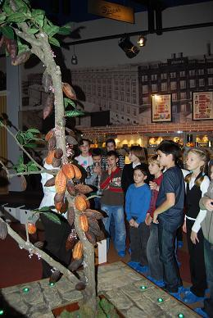
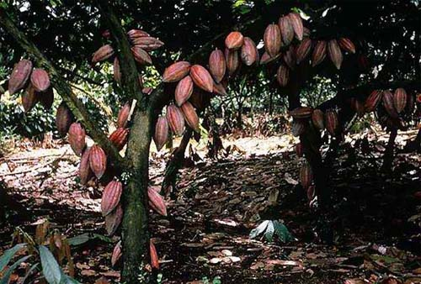
Дерево какао получает официальное латинское название: Theobroma cacao, в котором отражается его таинственное прошлое. Его дословный перевод - "какао-пища богов".

Slide 7
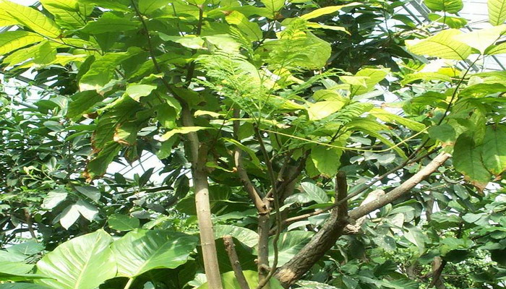
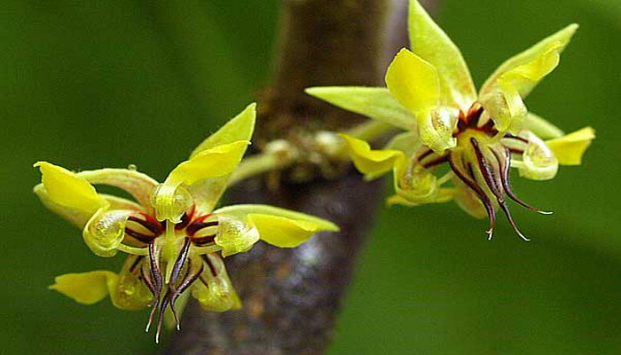
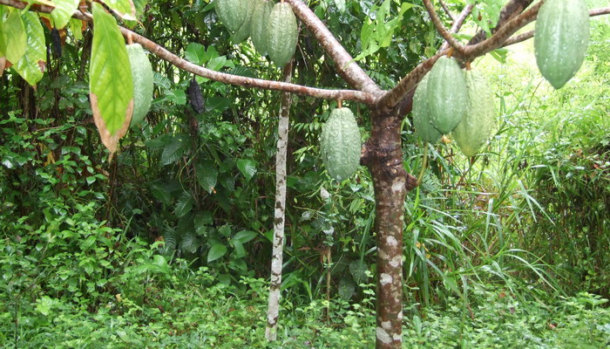
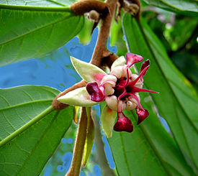
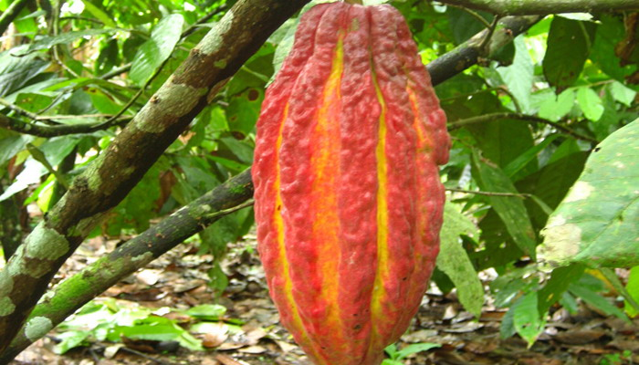
Шоколадное дерево

Slide 8
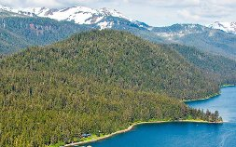
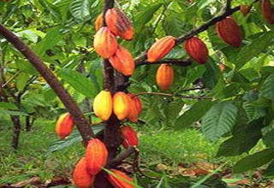
После 9 века нашей эры классическая культура майя начала распадаться, и на смену майя примерно в 1000 году нашей эры пришли толтеки. Но и эта культура угасла в 12 веке в результате внутренних разногласий и восстаний.

Slide 9
история
После 1200 года контроль над Мексикой и окружающими территориями установили ацтеки. . Какао-бобы служили в империи ацтеков в качестве денег.
Говорят что Кристофер Колумб привез какао-бобы королю Фердинанду из своей четвертой экспедиции в Новый Свет, но никто так и не обратил на них особого внимания ввиду большого количества прочих сокровищ, привезенных Колумбом.

Slide 10
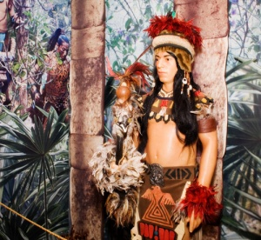
Люди Кортеса в сокровищнице Монтесумы II, последнего вождя ацтеков, нашли бобы какао, которые были собраны у населения в качестве налогов.
Потом испанцы
узнали о плодах
и напитке от ац-
теков, и уже в
середине XVI
века эти сведения
попали в книги о
Новом Свете.

Slide 11
В последующие 100 лет после Колумба шоколад появился и в Европе. Стоя по 10-15 шиллингов за фунт, шоколад считался напитком для высшего света.
Шоколад использовался также и как лечебное средство ведущими целителями того времени. первоначально шоколад считался исключительно мужским напитком, в дальнейшем он стал любимым детским напитком. В 1674 году с применением шоколада начали делать рулеты и пирожные. Эта дата считается датой появления "съедобного" шоколада, который можно было не только пить, но и есть.

Slide 12

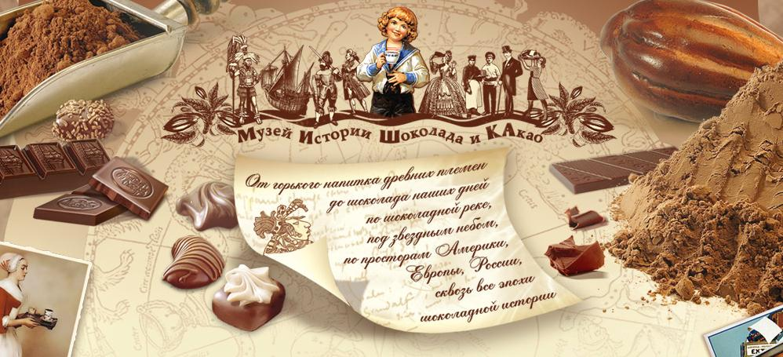
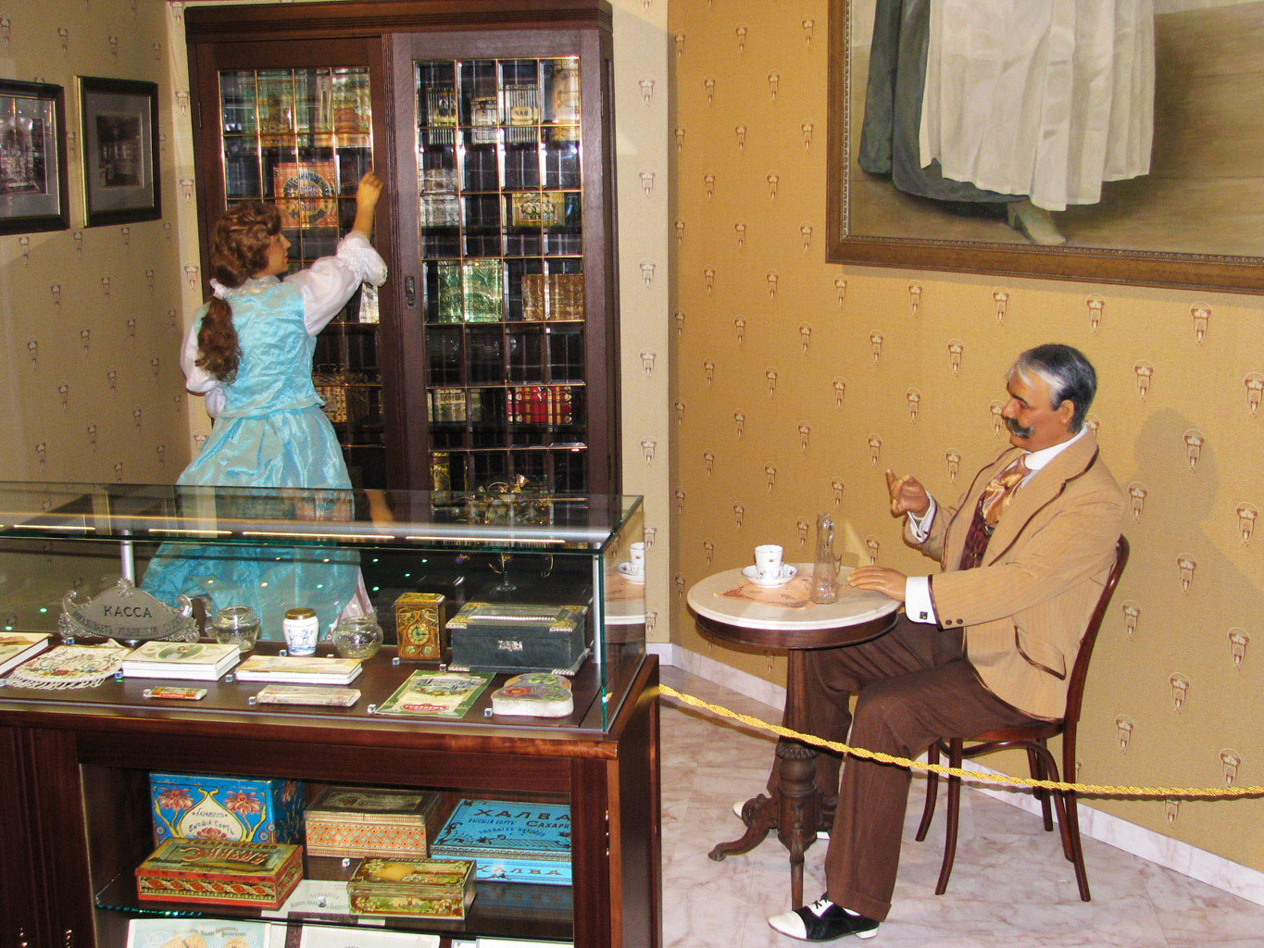
Музеи и постановки

Slide 13
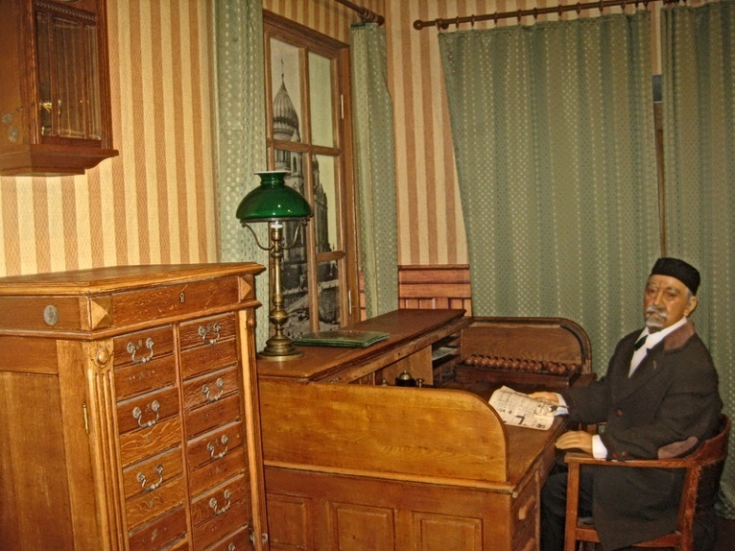
Из истории русского шоколада известно, что в нашей стране одним из первых известных шоколадных магнатов был промышленник Алексей Иванович Абрикосов, выпускавший такие знаменитые конфеты, как «Гусиные лапки», «Раковые шейки» и «Утиные носы».

Slide 14
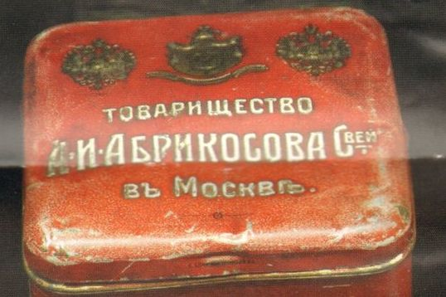
Свою продукцию Абрикосовы также упаковывали в дорогую и запоминающуюся упаковку. В коробку с шоколадом вкладывались карточки и этикетки, посвященные артистам, ученым, музыкантам и литераторам.

Slide 15
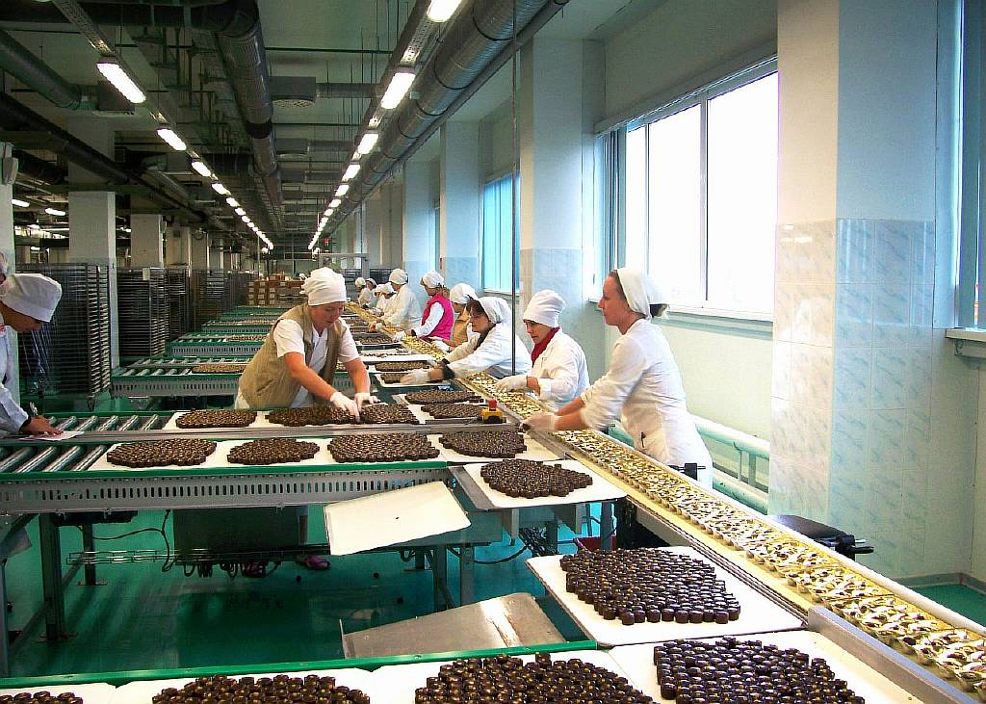
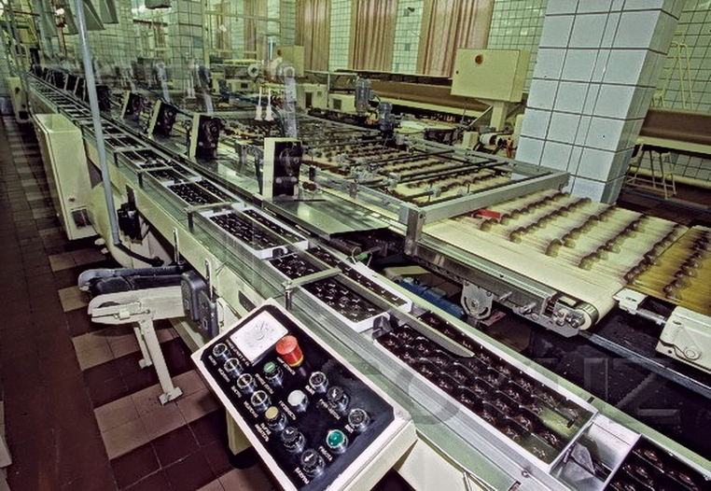
Производственный процесс на фабрике

Slide 16
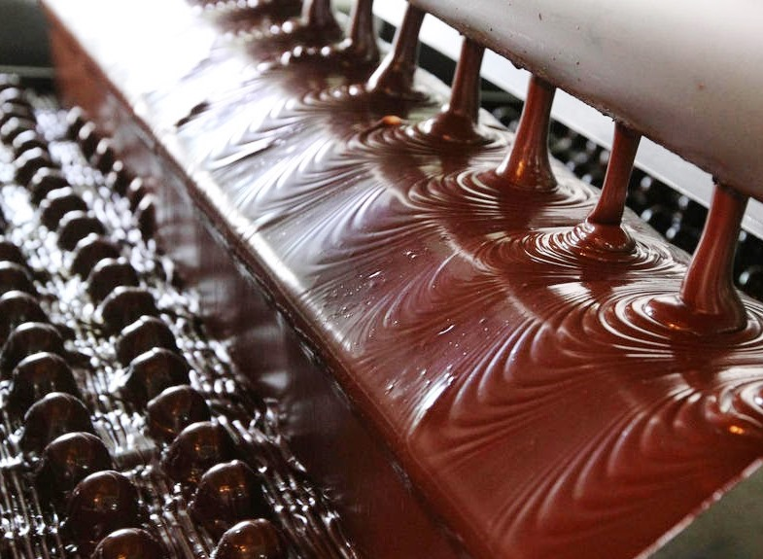
Процесс приготовлении шоколада

Slide 17
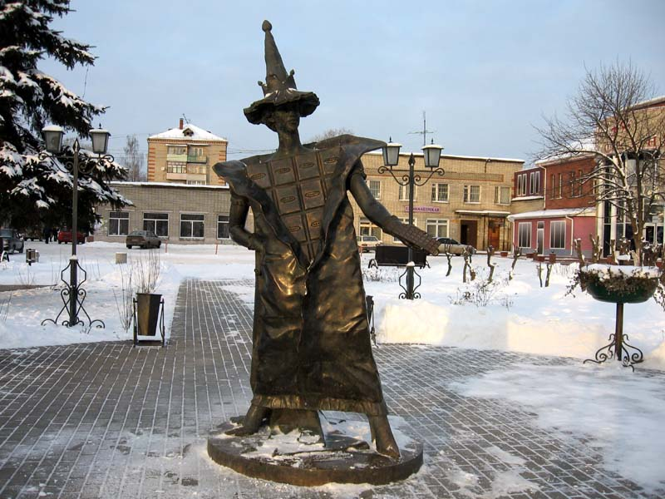
Памятник шоколаду! Шоколадная Фея. Это единственный в России памятник шоколадке. Бронзовая трехметровая скульптура появилась в городе Покрове Владимирской области.

Slide 18

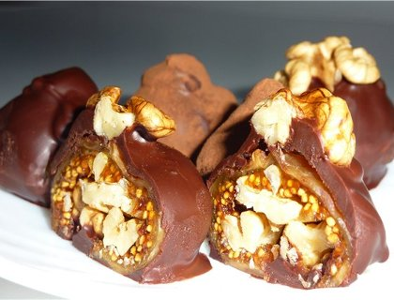
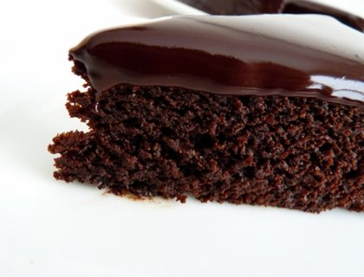

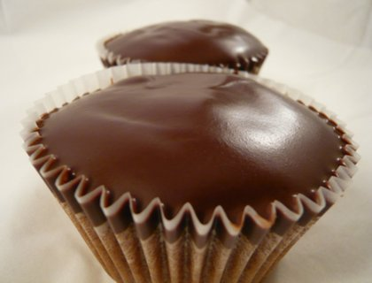
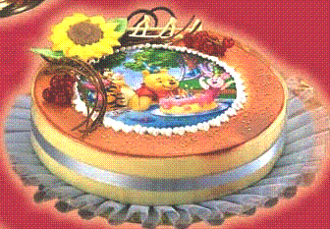
Шоколадные изделия

Slide 19
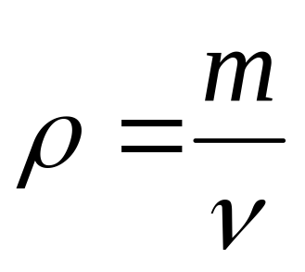
Экспериментальная часть
Измерение объёмов шоколада разных сортов
Измерение массы
Расчёт плотности по формуле

Slide 20


Результаты вычислений
_{г} =
ρ₁=1,075 г/см*3
ρ₂=1,066 г/см*3

Slide 21
Растопка шоколада
на водяной бане
в микроволновой печи
в духовке
в пароварке

Slide 23
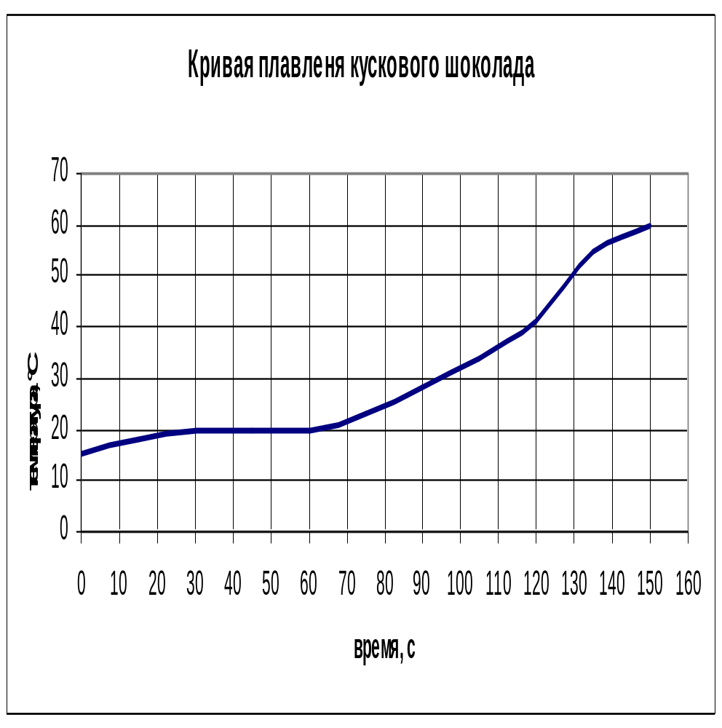
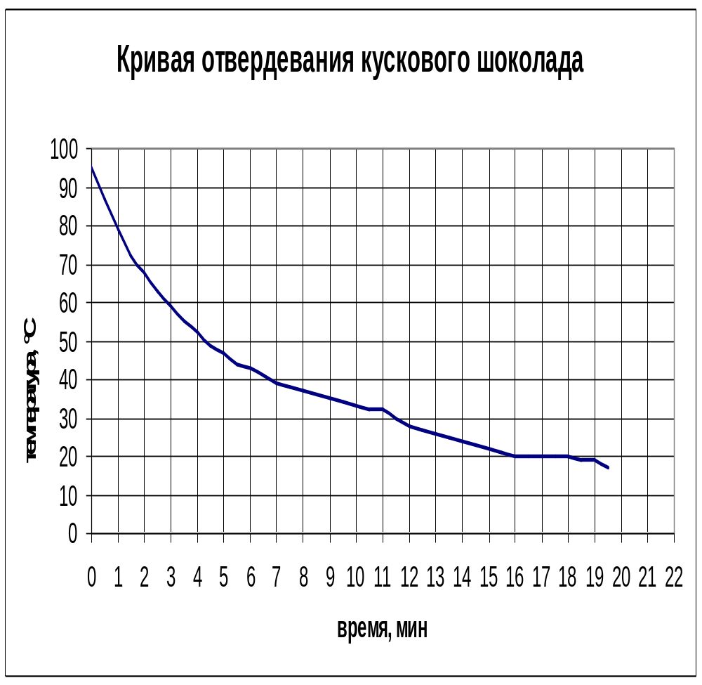

Slide 24
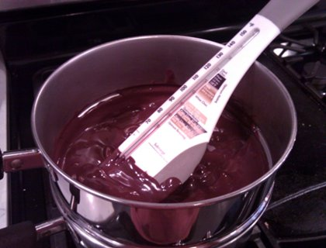
Оценка качества шоколада
У хорошего шоколада:
Глянцевая поверхность, без
пятен.
Запах гармоничный с
ароматом какао
Тает во рту, оставляет ощущение однородной массы

Slide 25
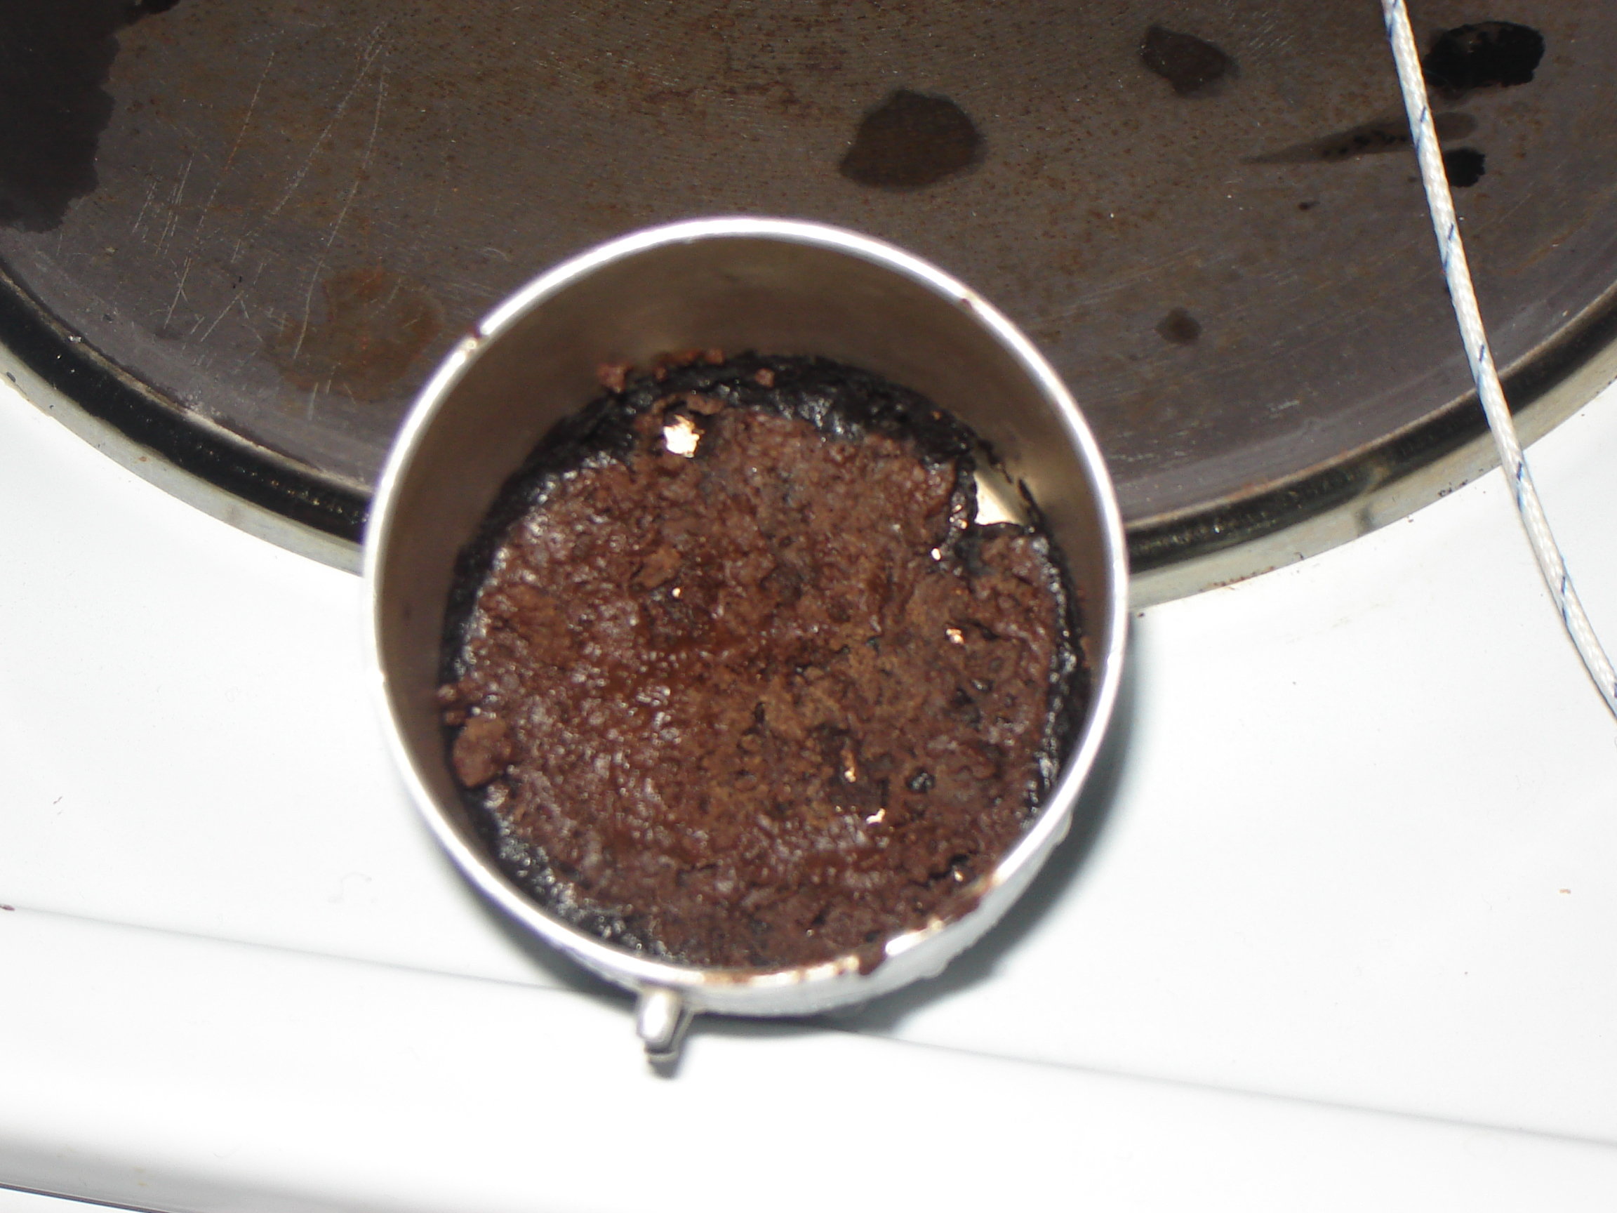
Шоколад отвердевший в стакане

Slide 26
Виды шоколад
Порошок какао
Шоколадная глазурь (кувертюр).
Шоколад
Пралине
Масло какао

Slide 27



Отрицательные свойства
1.Шоколад – причина избыточного веса
2.Шоколад содержит много кофеина- неверно. В целой плитке шоколада содержится всего 30 мг кофеина. А в чашке кофе – целых 180 мг.
3. Шоколад вреден для зубов- неверно. . Масло какао обволакивает зубы защитной пленкой, предохраняя их от разрушающего действия сахара.
4. Шоколад - это наркотик- неверно.

Slide 28
Положительные свойства
Шоколад – источник энергии
Содержащиеся в шоколаде теобромин и кофеин обладают легким стимулирующим воздействием на нервную системы.
Кардиологами установлено, что содержащиеся в какао-бобах вещества – полифенолы - благоприятно воздействуют на сердечно-сосудистую систему. Они делают кровоток эффективнее, уменьшают нагрузку на сердце.
Существует также мнение, что какао улучшает работу иммунной системы.

Slide 29
Любимое лакомство
Очень вкусные слова
Торт, конфета и халва,
Пряник вафля, кекс, пирог,
Виноград, вишнёвый сок,
Эскимо, ваниль, пломбир,
Мармелад, арбуз, зефир,
Джем, печенье, ананас…
Много вкусных слов у нас!
До чего же вкусен ряд,
Мы же любим… шоколад!!!

Slide 30
Над проектом работали учащиеся МГНПЦсТ (5,7,10кл)
Руководители: учителя МГНПЦ сТ в составе:
математики и физики:
Мокшина Людмила Павловна
русского языка и литературы:
Котова Людмила Владимировна
информатики: Жидкова Светлана Юрьевна

Slide 31
Спасибо за внимание!

